Slide 1
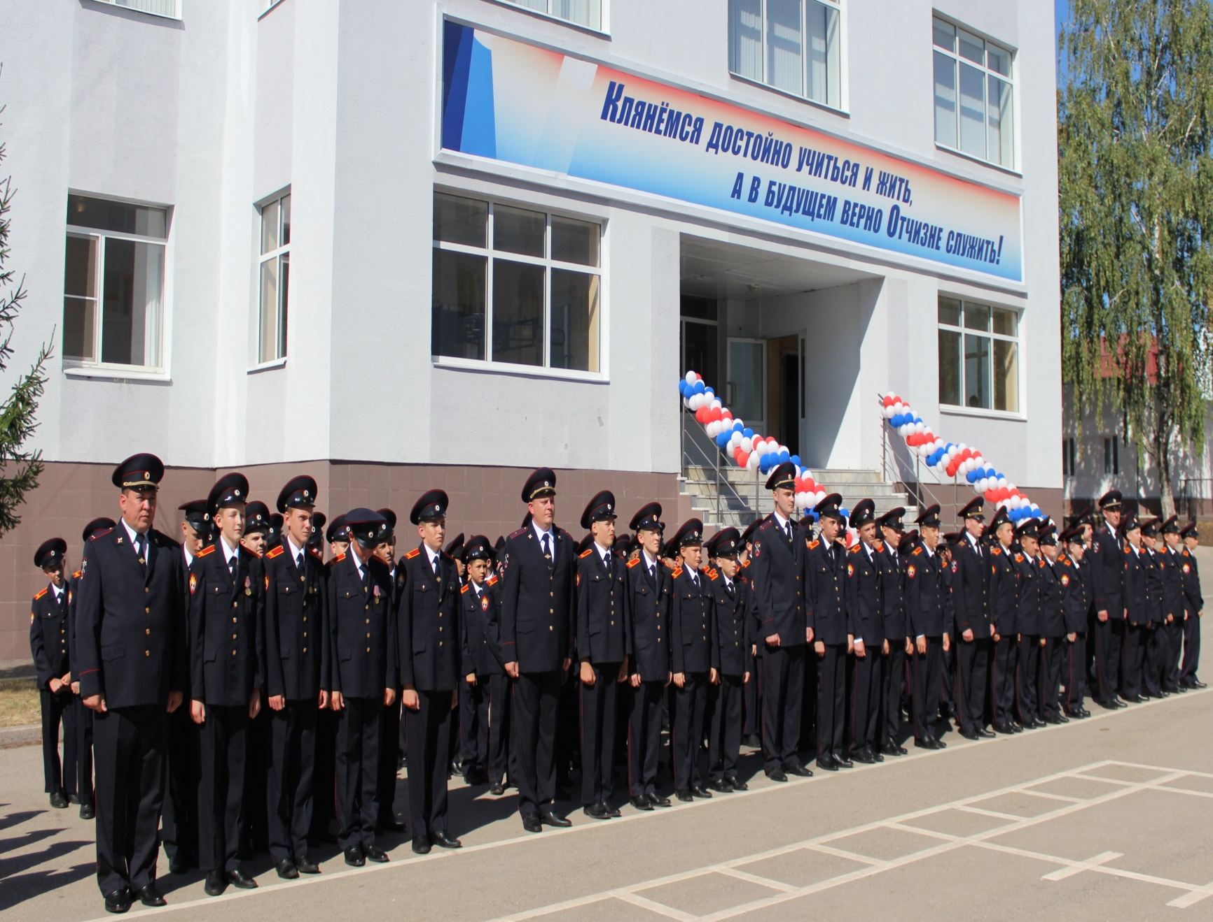
Федеральное государственное казенное общеобразовательное учреждение
«Самарский кадетский корпус Министерства внутренних дел Российской Федерации»
На обучение в 5 класс Самарского кадетского корпуса МВД России на общедоступной основе принимаются несовершеннолетние граждане Российской Федерации (мужского пола) в возрасте не старше 11 лет (по состоянию на 31 декабря года поступления), годные по состоянию здоровья, успешно освоившие образовательную программу начального общего образования.
Дети-сироты и дети, оставшиеся без попечения родителей, дети сотрудников органов внутренних дел Российской Федерации, погибших или умерших вследствие увечья или иного повреждения здоровья, полученных ими в связи с выполнением служебных обязанностей, либо вследствие заболевания, полученного ими в период прохождения службы в органах внутренних дел, дети, находящиеся на их иждивении, дети из многодетных семей сотрудников органов внутренних дел Российской Федерации, дети сотрудников органов внутренних дел, уволенных со службы в органах внутренних дел по достижении ими предельного возраста пребывания на службе, по состоянию здоровья или в связи с организационно-штатными мероприятиями, общая продолжительность службы в органах внутренних дел которых составляет двадцать лет и более пользуются преимущественным правом зачисления в кадетский корпус.
Полный срок обучения составляет 7 лет. В период нахождения в Самарском кадетском корпусе МВД России обучающимся (кадетам) безвозмездно предоставляется проживание, питание, форменное обмундирование, медицинское обеспечение.
Самарский кадетский корпус МВД России проводит День открытых дверей и приглашает всех желающих получить подробную информацию о достижениях учебного заведения, перспективах развития кадетского корпуса, а также о правилах и порядке поступления. Для Вас будет организована экскурсия по территории корпуса, Вы сможете познакомиться с руководством корпуса, педагогами, офицерами-воспитателями и задать интересующие вопросы.
23 марта 2024 года
начало мероприятия в 11 часов
Приемная комиссия
Самарского кадетского корпуса МВД России
443112, г. Самара, ул. академика им. Н.Д. Кузнецова, д. 32, контактные телефоны 8 (846) 302-69-66, 302-69-65
302-69-67 – отдел комплектования
(будние дни с 8:30 до 17:30, обед с 13:00 до 14:00)
302-93-09 - запись на психологическое обследование
302-69-66 (дежурная часть, круглосуточно)
Официальный сайт Самарского кадетского корпуса МВД России: skk.mvd.ru

